Slide 1
Plan de Contingencia de Centro 20/21
IES PUERTO DEL ROSARIO

Slide 2
ÍNDICE
Entrada y salida del centro del alumnado
Medidas de prevención generales en el centro
Higiene estricta de manos
Higiene respiratoria
Tipos de mascarilla a usar
Uso de aseos
Recreos
Intercambios de hora y circulación por el centro
El aula
Qué hacer si mi hijo/a se encuentra mal
Consideraciones de conducta grave de la convivencia relacionado con salud

Slide 3
TURNO DE MAÑANA
Entrada exclusiva para:
2ºESO
1ºPMAR
Entrada exclusiva para:
4ºESO
Entrada exclusiva para:
3ºESO
2ºPMAR
Aula enclave
CFGM Industrias Alimentarias
FPB Peluquería
Entrada exclusiva para:
1ºESO
FPBA
CFGS Alojamiento

Slide 4
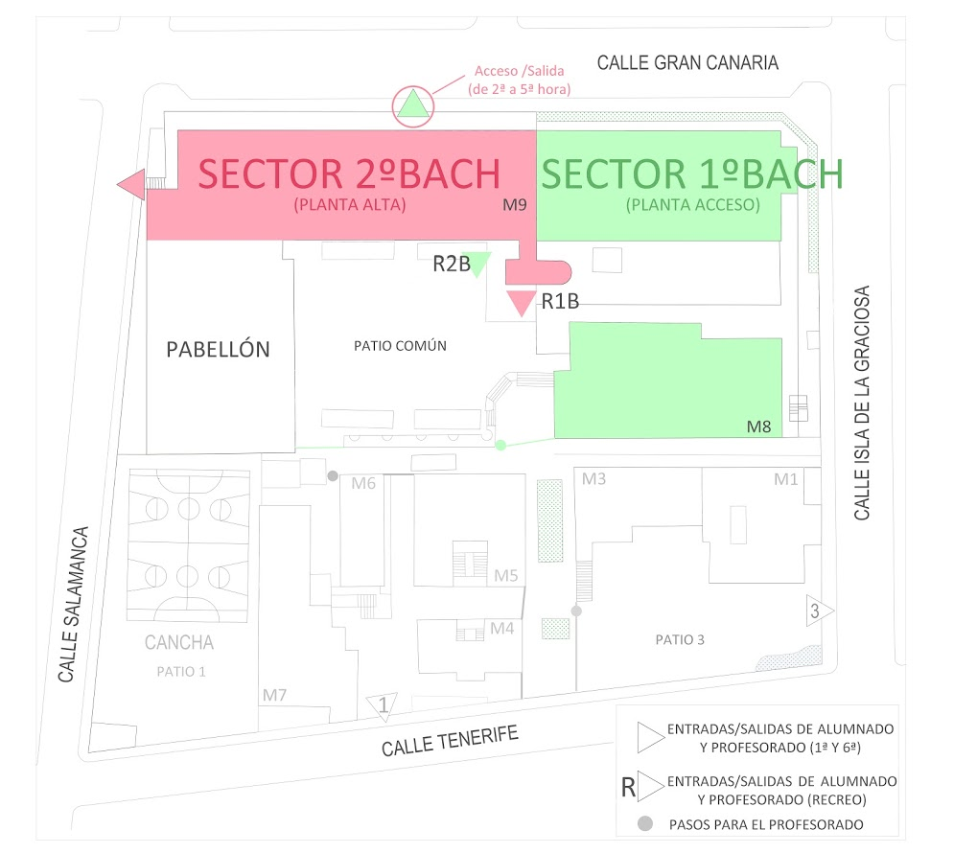
TURNO DE TARDE
Entrada exclusiva para:
1º BACH
FPB Hostelería y Turismo
CFGS Hostelería y Turismo
Entrada exclusiva para:
2º BACH

Slide 5
MEDIDAS DE PREVENCIÓN GENERALES EN EL CENTRO
Importante tomar siempre la temperatura antes de salir de casa.
Uso obligatorio de la mascarilla en todo el centro.
Será necesario tener en la mochila mascarilla de repuesto y no olvidar desinfectar la mochila al llegar a casa.
El centro dispone de toda la señalización y cartelería en lugares visibles de todos los espacios del centro.
Las gestiones se realizarán de forma telemática, priorizando la comunicación por teléfono, correo electrónico o mensaje.
El alumnado debe evitar el saludo con contacto físico y mantener la distancia de seguridad al menos de 1,5 metros
El uso de guantes está desaconsejado.
El centro dispone de protocolo de limpieza y desinfección, y se realizará esta misma en los cambios de turno y al finalizar la jornada.
Hay dispensadores de gel hidroalcohólico en la entrada de aulas, laboratorios, despachos, aseos, etc.
Todas las estancias del centro están provistas de papeleras de pedal para la gestión de residuos.

Slide 6
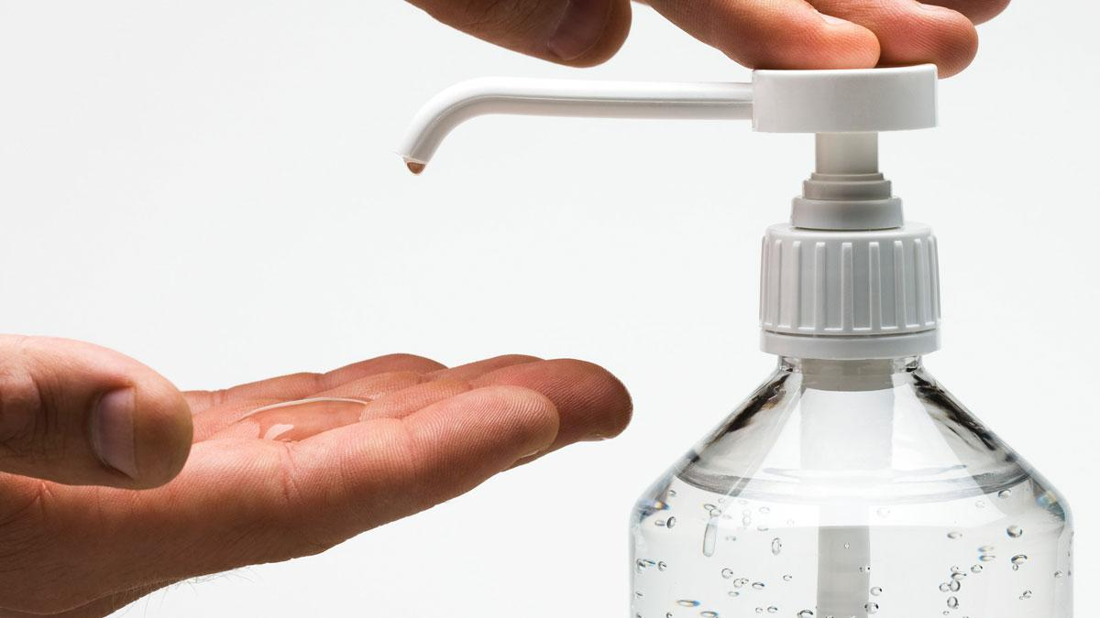
HIGIENE ESTRICTA DE MANOS
El alumnado debe realizar el lavado de manos de manera frecuente y meticulosa, con agua y jabón, durante al menos 40 segundos o con gel hidroalcohólico durante 20 segundos y, en todo caso, un mínimo de cinco veces al día:
Antes de colocarse la mascarilla y después de su retirada
A la entrada y salida del centro educativo
Al entrar y salir de clase o de cualquier otra actividad como el recreo o patio.
Antes y después de las comidas.
Antes y después de ir al aseo y después de estornudar, toser o sonarse la nariz.
Después de realizar cualquier tarea que implique el contacto con material.
Las uñas deben llevarse cortas y cuidadas, evitando el uso de anillos, pulseras, relojes de muñeca u otros adornos.

Slide 7
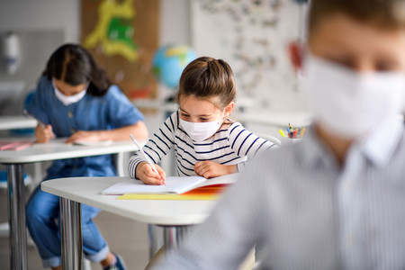
HIGIENE RESPIRATORIA
La mascarilla es obligatoria en cualquier espacio
La mascarilla debe cubrir, durante todo el tiempo, la nariz y la boca completamente y estar adecuadamente ajustada a la nariz y a la barbilla, de modo que impida la expulsión de secreciones respiratorias al entorno.
Se debe evitar el contacto de las mascarillas con superficies
Se recomienda que el alumnado disponga de un dispositivo específico para guardar su mascarilla cuando no la esté utilizando, (por ejemplo en el momento de comer), o llevar una mascarilla de repuesto.
Importante seguir las instrucciones de uso, mantenimiento, conservación y almacenamiento de la mascarilla, suministradas por el fabricante o proveedor.
Se debe usar pañuelos desechables

Slide 8
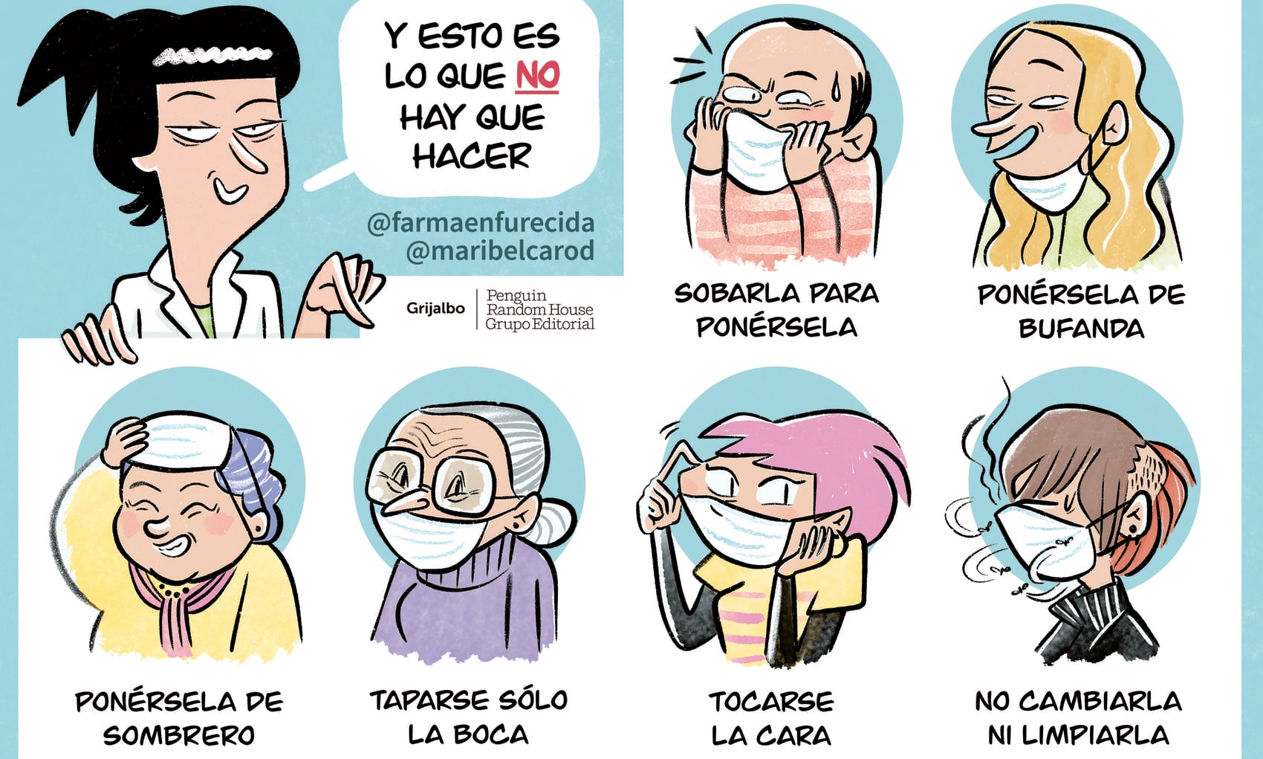
LO QUE NO HAY QUE HACER

Slide 9
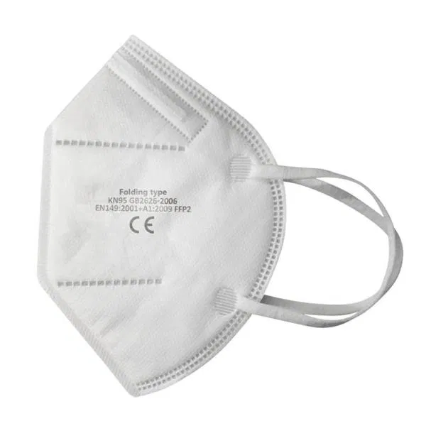
TIPOS DE MASCARILLAS A UTILIZAR
Importante que las mascarillas estén homologadas y tengan instrucciones de uso
Mascarillas higiénicas y/o quirúrgicas.
Mascarillas higiénicas reutilizables homologadas.
Mascarillas FFP2 sin válvula.
No usar mascarillas con válvulas, ni de fabricación propia.

Slide 10
Uso de aseos
Cada grupo tendrá asignado sus aseos, no pudiendo usar los aseos asignados a otro sector.
En las puertas de los aseos vendrá indicado qué grupos podrán acceder.
Al entrar y salir de los aseos, todo usuario debe lavarse las manos.
La puerta principal del aseo debe permanecer siempre abierta.
Se llevará un control del uso de los aseos para evitar las salidas del aula cuando no se tiene la necesidad de ir.
En la entrada habrá un dispensador de gel hidroalcohólico.

Slide 11
Recreos
Los recreos están divididos en dos franjas. El horario de los recreos son:
Las salidas a los recreos están identificadas por sectores y cumpliendo las medidas de seguridad.
Durante el recreo es importante en la medida de lo posible mantener la distancia de seguridad.
El profesorado de guardia de recreo velará por el cumplimiento de las medidas de prevención e higiene.
No se permiten los juegos de contacto, balón o aquellos que impliquen intercambios de objetos.
Turno de mañana:
1º 09:50 a 10:05
2º 11:55 a 12:10
Turno de tarde
1º 16:50 a 17:05
2º 18:55 a 19:10

Slide 12
INTERCAMBIOS DE HORA Y CIRCULACIÓN
Durante los cambios de hora estará totalmente prohibido salir del aula.
Para circular por las zonas comunes siempre habrá que ir por la derecha y procurando mantener la distancia de seguridad.

Slide 13
EL AULA
El aula siempre deberá permanecer ventilada y con la puerta abierta.
Las mesas y las sillas no se deben mover, debiendo cumplir con la colocación establecida del aula.
Las mesas estarán identificadas cada una con el nombre del alumnado con una pegatina.
El aula dispondrá de desinfectante y papel desechable.
No dejar material en el aula.
Es importante que traigan su propio material y que eviten compartirlo con los demás compañeros.
Al entrar al aula siempre habrá que usar gel hidroalcohólico. Hay dos dispensadores para evitar el colapso.
Cuando el alumnado entre al centro tendrá que ir directamente al aula y al sitio asignado, al igual que cuando lleguen del recreo o de las clases de Educación Física.

Slide 14
TUTORÍAS/ATENCIÓN A FAMILIAS
Para la realización de las tutorías será necesario pedir cita previa con el tutor/a.
Las tutorías serán de forma telemática y adaptadas a las circunstancias de cada familia, pudiendo ser vía telefónica, videollamada, correo…
Es importante no acudir al centro sin cita previa ya que la entrada está prohibida a toda persona ajena al mismo.
Las ratios de los grupos de clase están establecidas entre 15 y 18 alumnos y, en algún caso, hasta 20.

Slide 15
Qué hacer si mi hijo/a se encuentra mal
SITUACIÓN 1: ESTOY EN CASA
Importante siempre medir la temperatura antes de ir al centro.
Si presenta fiebre es importante llamar a 900 112 061
Notificar que su hijo/a se encuentra mal llamando al centro al
928 21 18 21
Importante notificar, para que el centro pueda proceder al protocolo de actuación.

Slide 16
Qué hacer si mi hijo/a se encuentra mal
SITUACIÓN 2: El alumno/a está en el centro
Nunca deberá quitarse la mascarilla
Avisará al profesorado que se encuentre en ese momento en el aula de manera inmediata.
Si se encuentra en el recreo, hay que avisar al profesor y siempre guardando la distancia con el resto de compañeros.
Se le cambiará la mascarilla.
Se llevará al alumnado a la sala de aislamiento.
La responsable Covid, la directora, llamará al centro de referencia y coordinará las acciones que indiquen.
Importante estar tranquilos porque van a estar totalmente atendidos y seguros.

Slide 17
Qué hacer si mi hijo/a se encuentra mal
En caso sospechoso, deberá permanecer aislado en su domicilio hasta disponer de los resultados.
En caso de positivo, los servicios de salud pública activan los canales de comunicación y actuación.
IMPORTANTE: Si cumplimos con las medidas de prevención y protección conseguiremos del centro un lugar seguro. El uso correcto de la mascarilla es sumamente importante para conseguirlo, así como la higiene de las manos.

Slide 18
Se considera conducta grave de convivencia
37. Cualquier otra conducta que suponga incumplimiento alevoso de los propios deberes cuando atente de manera manifiesta al derecho a la salud, a la integridad física, a la libertad de expresión, de participación, de reunión, de no discriminación, o al honor, la intimidad y la propia imagen de los demás miembros de la Comunidad Educativa o de otras personas.
No llevar mascarilla
Utilizar mascarillas con válvulas o de fabricación propia
Uso incorrecto de la mascarilla
Incumplimiento alevoso de la distancia de seguridad
Compartir material
Ocupación de los espacios/asientos inhabilitados
Uso incorrecto del material de higiene del aula
Uso incorrecto de los residuos de aula
Hallarse fuera del aula sin motivo
Hallarse en el sector incorrecto
Entrar o salir por puertas que no corresponden al sector

Slide 19
JUNTOS CONSEGUIREMOS CREAR UN AMBIENTE SEGURO

